Slide 1
项目介绍
实习生 赵呈亮

Slide 2
项目背景
自然语言处理（NLP）技术开始在金融资管领域落地。现阶段主流应用方向为情感分析、摘要提取等。主要处理对象为：新闻、研报、公告等。主要目标为：提取其中信息、或进行分类用于相关决策。节约人力
由于存在海量此类型文本数据，且大多杂乱非结构化。实现全自动信息收集提取难度较大。所以目前应用规模较小
NLP在金融领域技术落地场景较多，技术发展情景良好。 如研报公告自动判读，标书自动分析，判决书自动分析

Slide 3
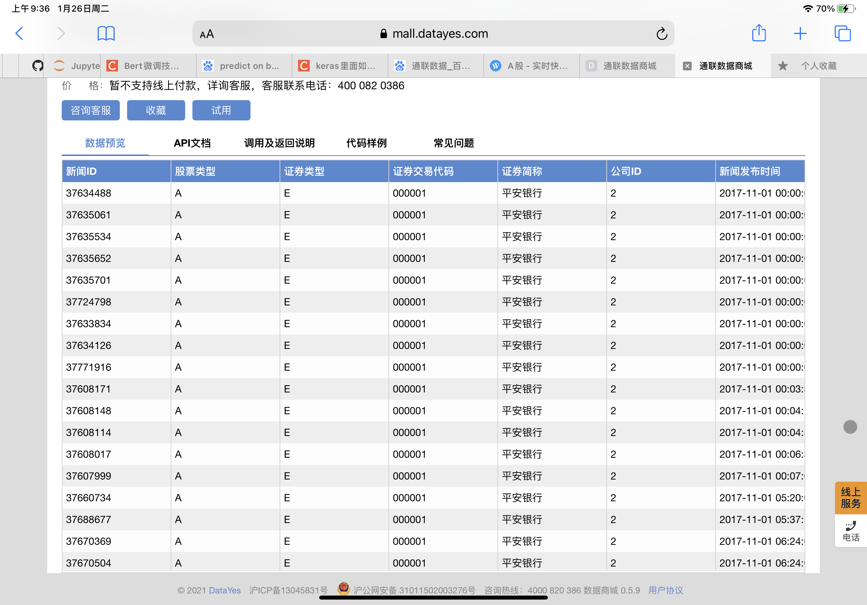
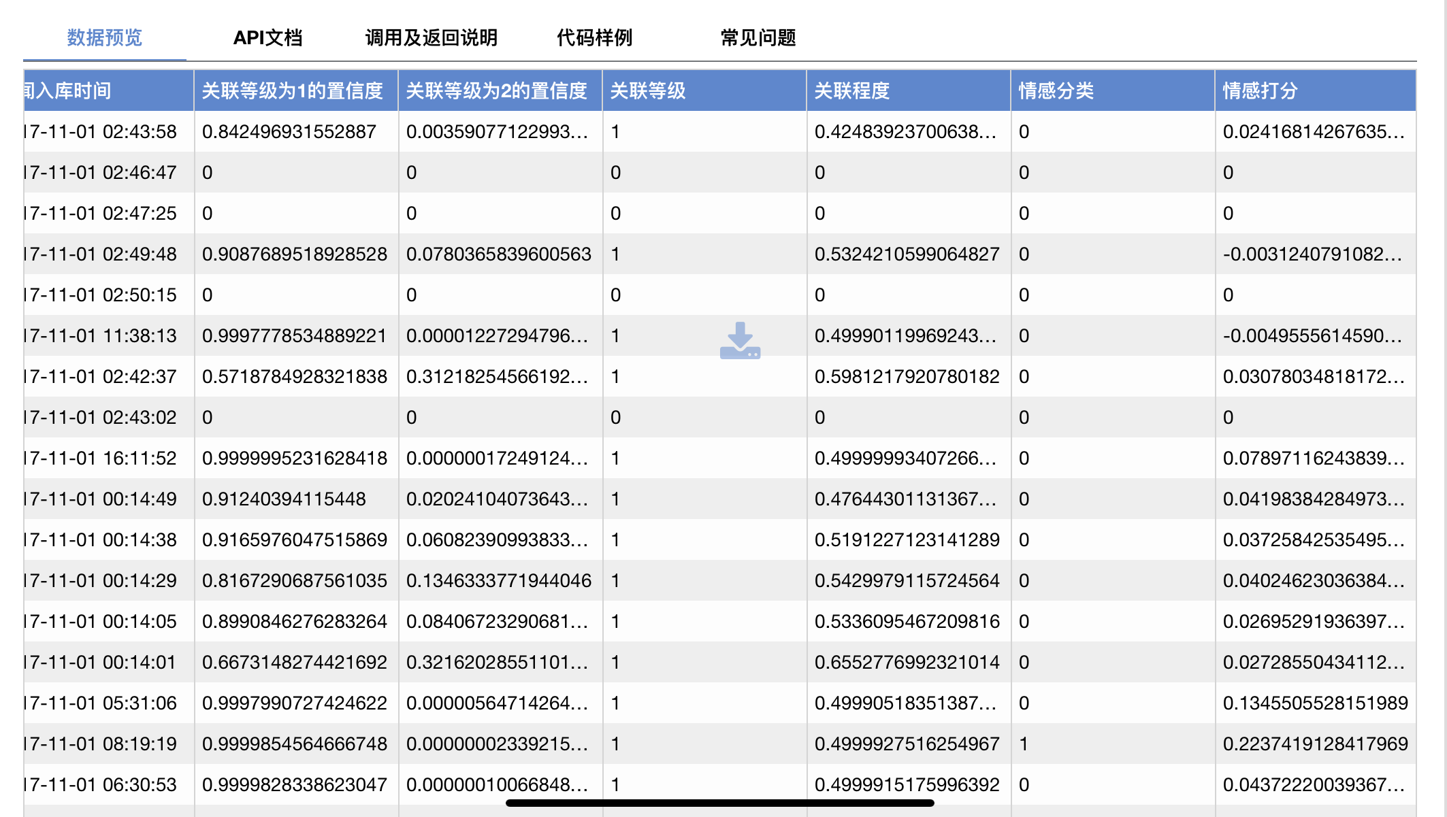
相关案例
1. 通联数据—新闻情感数据

Slide 4
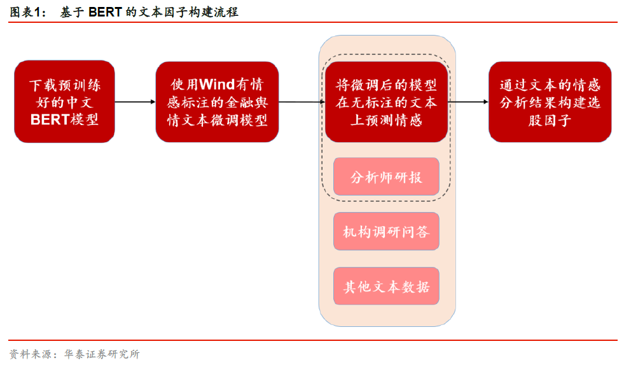
2. 华泰证券—构建研报情感因子（2021）

Slide 5
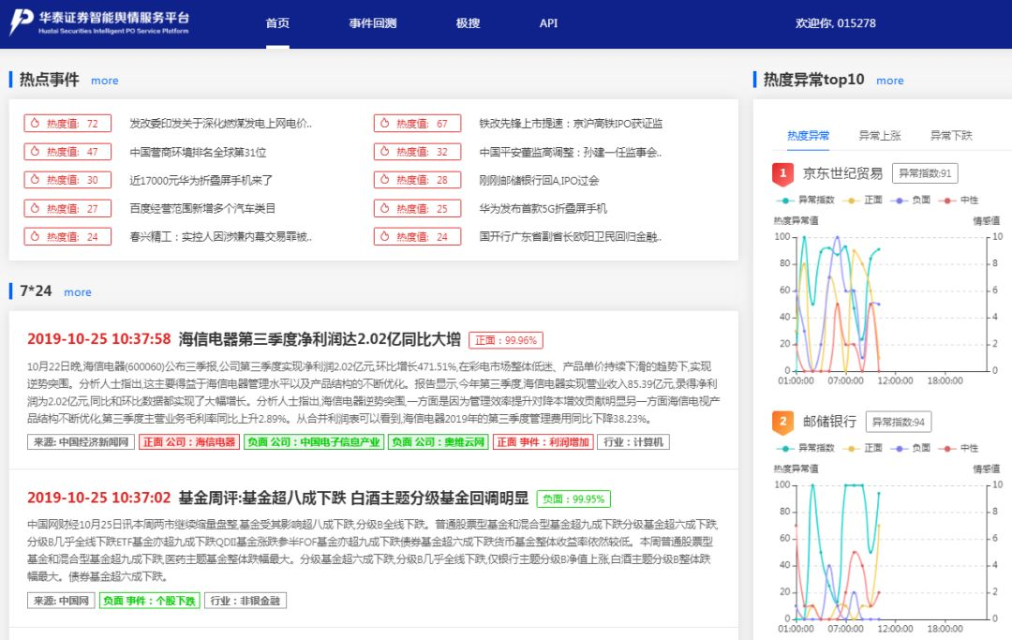
同类项目：华泰智能舆情服务平台（2019）

Slide 6
项目成果：弈泰金融信息监控平台（Demo）
实现功能：1.新闻自动抓取并进行情感分类
2. 多条件查询（行业、日期、名称/代码、板块）
3. 扫码登录后自动爬取公众号最新文章
4. 如爬虫失效后，会进行提示
5.可手动输入自定义标签，更新数据，积攒标签数据

Slide 7
实物演示

Slide 8
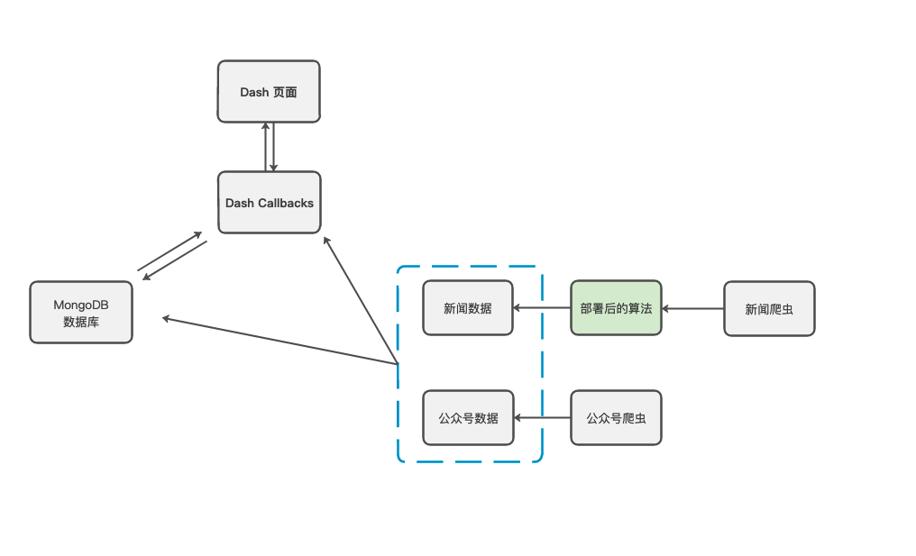
项目架构
可替换

Slide 9
所做工作
算法开发与部署
1. 数据收集及自动标注 （5分钟内涨跌判定）
2. Bert模型训练 （Keras）
3. 模型部署 （Tensorflow Serving）
爬虫开发
1. 新闻（财联社、华尔街见闻）爬虫
2. 微信公众号爬虫
Dash开发
1. 页面开发
2. 查询等功能实现
3. 与数据库交互
数据库

Slide 10
算法部分

Slide 11
Bert 简介
BERT是Google在2018年退出一种新的语言表征模型 ，它用Transformer的双向编码器表示。与最近的其他语言表示模型不同，BERT旨在通过联合调节所有层中的上下文来预先训练深度双向表示。因此，预训练的BERT表示可以通过一个额外的输出层进行微调，适用于广泛任务的最先进模型的构建，比如问答任务和语言推理，无需针对具体任务做大幅架构修改。
相当于NLP任务中的万能工具
可以将其理解为 “教人识字”的过程

Slide 12

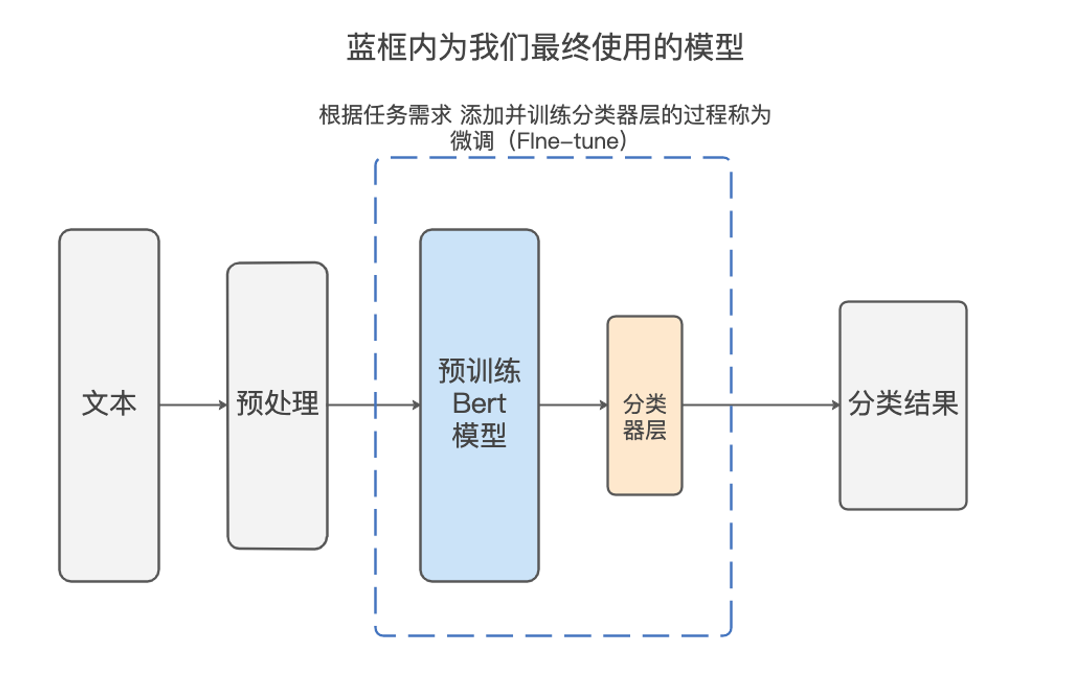
算法部分
预训练Bert模型 为别人预先帮我们训练好的，我们下载下来直接用自己的数据训练，就得到了自己的模型。本质是用我们自己的数据训练分类器层，bert只是文本特征提取
模型的输出为数组[p1,p2,p3…pn] 分别代表标签中 0，1，2 ….n-1。p1，p2，p3 …代表每一类的概率。概率最大的那个对应分类结果
预处理部分 有现成的函数 调包就行
Bert模型有2个输入，在文本分类问题中，第二个输入设为空。

Slide 13
从训练到部署的流程
1. 准备数据（训练集，验证集）
csv格式，10000条以上，标签为数字格式且从0开始标注（0、1…）
训练集：验证集 = 9:1 或 8:2
2. 选择Bert预训练模型、训练次数、保存地址等，运行Train_model.py
maxlen（文本最大长度，超过截断）=300
现在服务器上有 1. bert-base（google） 2. bert-base（科大讯飞）
3.Fin-Bert（熵减科技） 4. tiny-bert
训练次数：一般5-20 次， 看验证集准确率
模型文件保存格式（XXX.h5）
3. 部署方式 — Tensorflow Serving

Slide 14
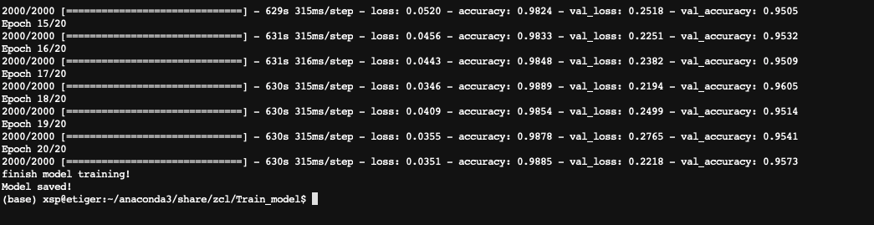
训练时的输出：需要看val_accuracy 代表模型在验证集上的准确率

Slide 15

高级部署方式——Flask+Tensorflow Serving
什么是Tensorflow Serving ？
tensorflow serving是tensorflow推出的一个用于模型部署的工具，它可以让你基于docker快速部署你的模型，方便地进行版本迭代和容器管理，此外tensorflow serving基于C++构建，摒弃了一些模型训练之中的冗余参数和设计，让你的模型可以高性能地运行在CPU/GPU服务器上。 Google自己都在用

Slide 16
Tensorflow Serving的安装与使用
1.Linux 云服务器
2.安装Docker
3.在Docker中运行Tensorflow Serving
4.使用Tensorflow Serving 运行训练后的模型
5.Flask 与 Tensorflow Serving 交互
安装过程
使用过程

Slide 17

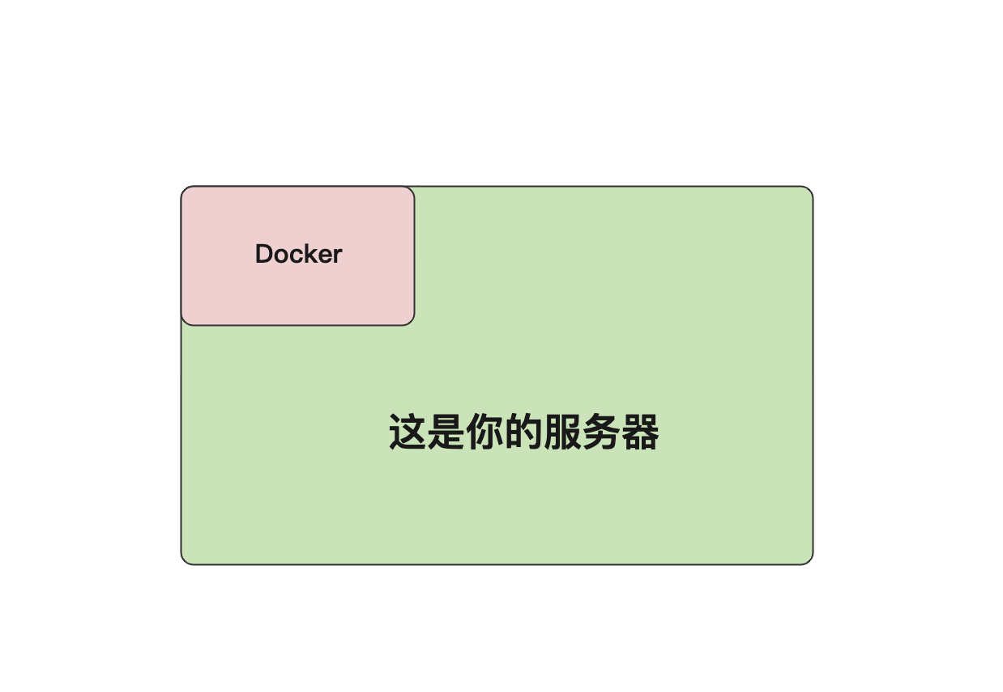
安装过程——Docker
Docker 是一个开源的应用容器引擎，Docker 可以让开发者打包他们的应用以及依赖包到一个轻量级、可移植的容器中，然后发布到任何流行的 Linux 机器上，也可以实现虚拟化。
Docker将云服务器划分出一块独立的区域来运行应用
安装方式
curl -fsSL https://get.docker.com | bash -s docker --mirror Aliyun

Slide 18
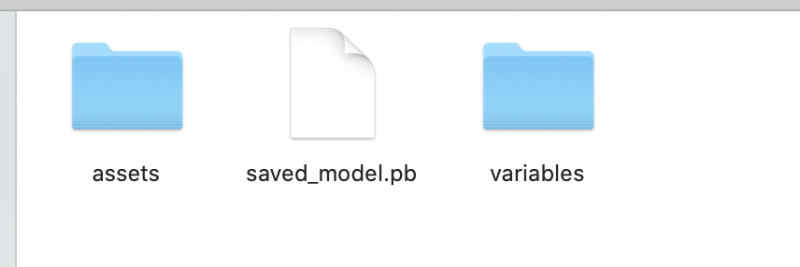
安装过程——运行Tensorflow Serving
运行命令
docker pull tensorflow/serving
之后Tensorflow Serving便安装完成
使用过程——运行模型
模型需要特定的文件格式（需要先从.h5 文件转换）
此处文件路径很重要，必须放在名为1的文件夹下
. └── 1
├── assets
├── saved_model.pb
└── variables ├── variables.data-。。。
├── variables.data-。。。
└── variables.index

Slide 19
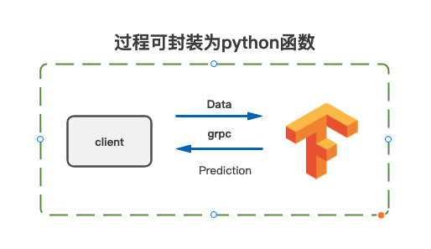
运行命令 自定义端口号
sudo nvidia-docker run -p 8500:8500 --mount type=bind,source=tf格式模型保存路径,target=/models/模型名称 -t --entrypoint=tensorflow_model_server tensorflow/serving:latest-gpu --port=8500 --per_process_gpu_memory_fraction=0.25 --enable_batching=false --model_name=模型名称 --model_base_path=/models/模型名称
使用过程——与tfs 交互
与一般部署方式相比，并未加载模型。而是向Tensorflow Serving 发送请求 并接受结果。 这些都是在服务器内进行的

Slide 20
3. 在TF-Serving跑起来后，如何请求服务
1. 获取模型信息
在存储模型(tf格式那个）的路径下： saved_model_cli show --dir 0/ --all
在输出结果中找signature、input、output 并记下来
2.根据所获的信息（ signature、input、output的名称）
改写grpc请求函数 （仅需替换）
3. 将文本编码后数据通过grpc发送，并接受结果
详细操作：算法部分文档

Slide 21
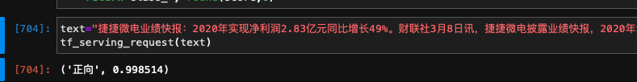

Slide 22

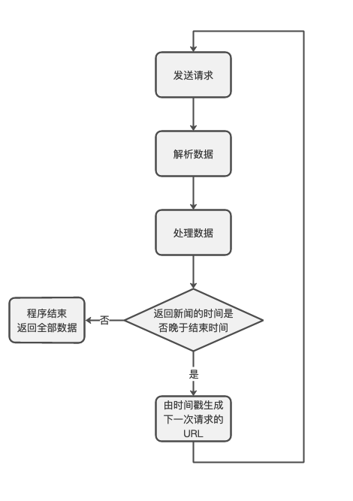



新闻爬虫部分 给定起止时间，爬取该时间段内所有数据 爬取时间从现在到过去 结束时间<开始时间

Slide 23
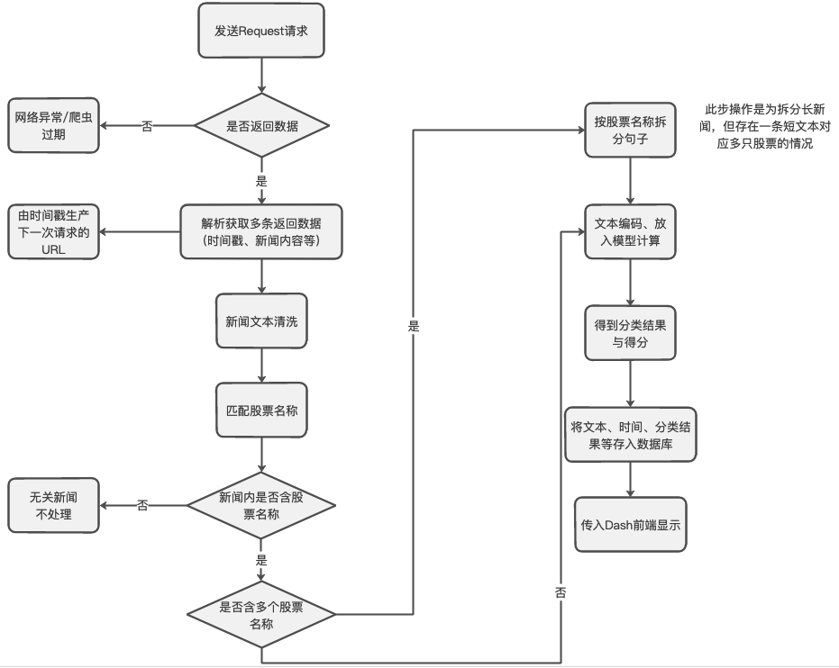

Slide 24
反爬机制： 华尔街见闻 没有 财联社 1. 变换API 对主API请求一定次数后会 失效 需要切换备用API继续请求 2. 请求时需生成特殊的签名参数：为其他参数生成 的链接文本的MD5码

Slide 25
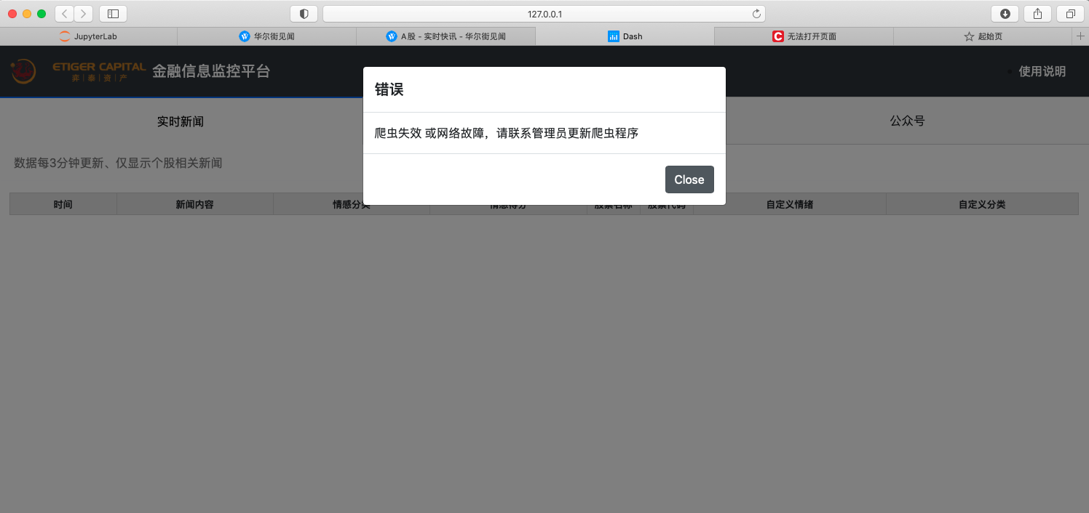
异常处理

Slide 26
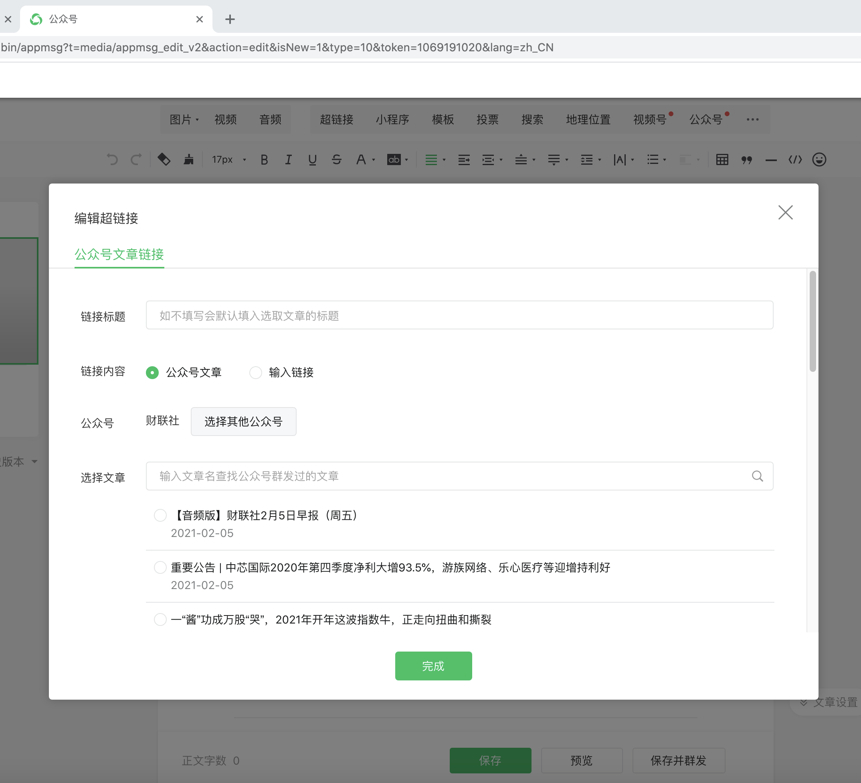
公众号部分
1.通过新建公众号推送，引用其他公众号消息的方式获取公众号历史信息
2.用selenium库模拟操作 获得文章url链接
3.从链接提取文本（正则）

Slide 27
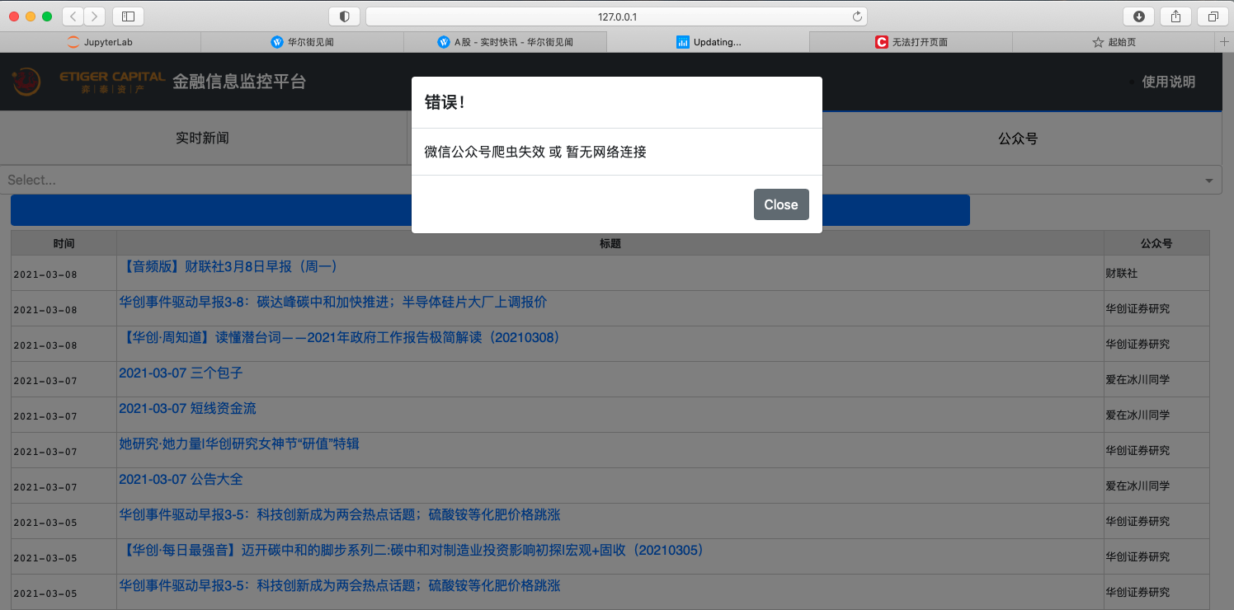
异常处理 解决方案：重写程序或换种爬取方法

Slide 28
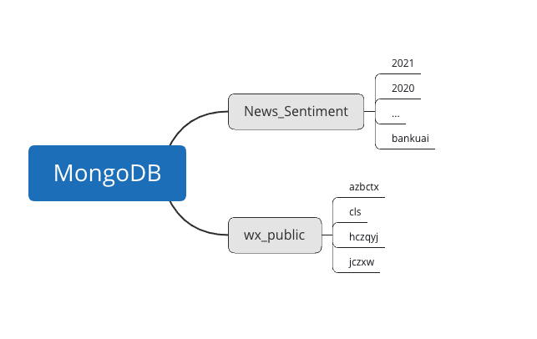
数据库部分

Slide 29
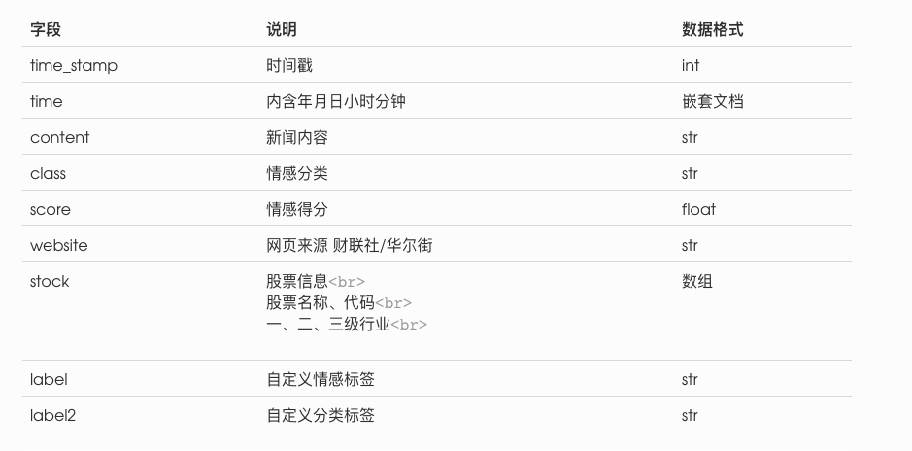
News_Sentiment内的字段

Slide 30
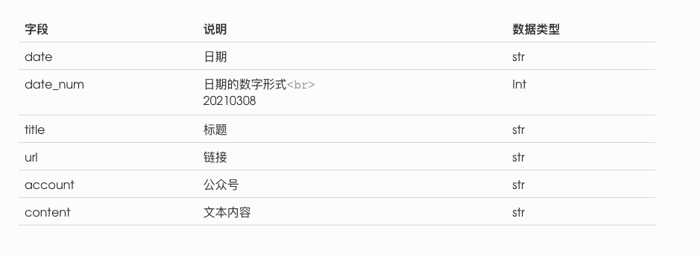
Wx_public内的字段

Slide 31
Dash 部分
1. 与数据库交互，按用户所选条件查询 查询函数所在：mongodb.py
2. 加载更多数据时，保证数据连续加载 不重不漏。
3. 用户输入自定义标签，确保写入数据库更新
4.保证在数据年份变化时，查询和入库都可正常进行
5.保证查询条件准确，且不同次查询之间独立
6.页面外观设计
7.增加提示

Slide 32
谢 谢

